Slide 1
Futur de Javascript … Maintenant

Slide 2
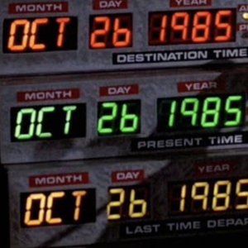

Slide 3
Un peu d’histoire
Notes:
Inventé par Brendan Eich
Annoncé en Mars 1996 par Sun & Netscape
Les noms sont passés par : Mocha > Livescript > Javascript (hey branding power, let’s hop on java hype!)
Microsoft entre dans la danse avec JScript en août 1996 pour régler le problème Y2K avec les dates (JS utilise l’objet Java Date qui a un bug avec le Y2K)
Netscape offre le standard à Ecma International qui deviens Ecma-262
Les travaux commencent Novembre 1996 et sont publiés en Juin 1997

Slide 4
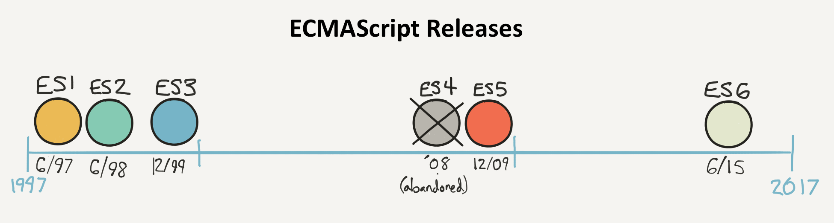
Versions de Ecmascript
Notes:
ES 1 (Juin 1997)
Première version
ES 2 (Juin 1998)
Changements éditoriaux au standards. Alignement au standard international ISO/IEC 16262
ES 3 (Déc 1999)
Ajouté Regex
manipulation string
try/catch
meilleurs définitions d’erreur
formatage numérique
autres améliorations
ES 4 - Abandonné
trop ambitieux, aurait fait des breaking changes mais aurait apporté classes, modules, event generators et autres
ES 5 (Déc 2009)
Ajoute “strict mode” (plus de error checking, empêche comportements louches (par ex. accéder à une variable non déclarée))
Accessors (get/set)
Changement de syntaxe (peut utiliser mots réservés après le . comme .new/ .function etc)
Object.* (create, getPrototypeOf, defineProperties, keys, etc)
Array.*
JSON ! (plus de eval!)
ES 6 (renommé ES 2015, Juin 2015)
Changement à release annuel
Changement à releases qui ne brisent pas les features (utilisation de polyfills)
Classes !
Modules !
Utilisation par défaut de strict mode dans classes & modules
Promises
Arrow functions
Template Strings
Let / const
Iterators + for … of
Destructuring
Autres à voir
ES 7 (ES 2016, Juin 2016)
Exponentiation operator (**)
Array.prototype.includes (remplace Array.prototype.indexOf !== -1)

Slide 5
Processus du TC39
TC39 = Technical Commitee 39 (comité global qui surveille l’évolution de ES)

Slide 6

Notes:
Votre face après toutes ces informations, oui Javasript a eu toute une évolution!

Slide 7
Pourquoi dois-je m’y intéresser?
Tous les changements sont backward compatible (avec transpilers/polyfills)
Nouveaux constructs pour faciliter maintenance
Flexibilité et expressivité

Slide 8

Notes:
Let’s start

Slide 9
Expressions et Opérateurs
Let
Const
Template strings
Arrow function
Function Default
Rest/Spread operator
Destructurateurs
New.target
Modules
Classes

Slide 10
Asynchronisme
Generators (ES2015)
Promises (ES2015)
async/await (ES2016)

Slide 11
Varia
Symboles
Réflexion
Proxy
Array.prototype.includes (ES2016)
string.prototype.padEnd (ES2016) <insert leftPad joke here>
string.prototype.padStart (ES2016)
Notes:
Symbols :
Symbol = Used for metaprogramming, crée une clef unique (Symbol(“foo”) === Symbol(“foo”); // false) sauf avec Symbol.for(“foo”);
Réflexion = metaprogramming, same as .net

Slide 12
Navigateurs vs Compatibilité
État des navigateurs vs fonctionnalités
https://kangax.github.io/compat-table/es6/
http://kangax.github.io/compat-table/es2016plus/

Slide 13


Slide 14
Opportunités
Transpilers
Typescript
Traceur
Babel (was es6to5)
webpack

Slide 15
Propositions
Propositions en cours https://github.com/tc39/proposals
Explication des stages
Notes:
Stage 0 (strawman)
Permets d’exposer une idée, aucun requis pour entrer ou sortir n’est imposé
Stage 1 (proposal)
But : déterminer la forme de la proposition, ses challenges, prouver son utilité
Pour entrer un “champion” doit accepter la proposition il est entendu qu’un polyfill ou une demo doit être fournie
Si un champion sélectionne la proposition le comité TC39 accepte de réfléchir sur le bien fondé de la proposition et son apport
Stage 2 (draft)
But : précisément déterminer la syntaxe et le format de la spec
Si accepté le comité s’attends à ce que la fonctionnalité soit développée et sera incluse éventuellement dans le standard
La spec doit avoir une spec de qualité draft, une implémentation Expérimentale est attendue (node/navigateurs/autres)
Stage 3 (candidate)
But : avoir du feedback suite à utilisation réelle de la proposition
Si accepté la solution est assumée complète, feature freeze en some
Stage 4 (finished)
But : indiquer que la fonctionnalité est prête à être incluse dans un standard ECMAscript
Si accepté, la proposition sera incluse dans le prochain standard ECMAscript et l’implémentation finale sera effectuée (node/navigateurs/autres)

Slide 16
Aperçu des propositions intéressantes
Array.padStart, Array.padEnd - Stage 4 <insert leftPad joke here>
Object.values - Stage 4
Global - Stage 3
Asynchronous Iterations - Stage 3
Private Fields - Stage 2
Decorateurs - Stage 2
Array.trimStart, Array.trimEnd - Stage 2
Null Propagation Operator (?.) - Stage 1
Realms - Stage 1
Function Bind Operator - (::) - Stage 0
Method Parameters Decorators (f(@foo myvar) {} ) - Stage 0
Notes:
Private fields : https://github.com/tc39/proposal-private-fields
Decorators : http://tc39.github.io/proposal-decorators/
Global : https://github.com/tc39/proposal-global
Async iterations: https://github.com/tc39/proposal-async-iteration

Slide 17


